Slide 1
Метод в ООП (в C++ используется выражение функция-член) – это функция или процедура, принадлежащая какому-то классу или объекту. Как и процедура в процедурном программировании, метод состоит из некоторого количества операторов для выполнения какого-либо действия и имеет набор входных аргументов. Методы предоставляют интерфейс, при помощи которого осуществляется доступ к данным объекта некоторого класса, тем самым обеспечивая инкапсуляцию данных. В зависимости от того, какой уровень доступа предоставляет тот или иной метод, выделяют:
public – открытый интерфейс – общий интерфейс для всех пользователей данного класса;
protected – защищенный интерфейс – внутренний интерфейс для всех наследников данного класса;
private – закрытый интерфейс – интерфейс, доступный только изнутри данного класса.
Такое разделение интерфейсов позволяет сохранять неизменным открытый интерфейс, но изменять внутреннюю реализацию.

Slide 2

Пример: сложить 2 числа, используя класс. Результат работы программы может быть примерно следующим:
Решение:

Slide 3
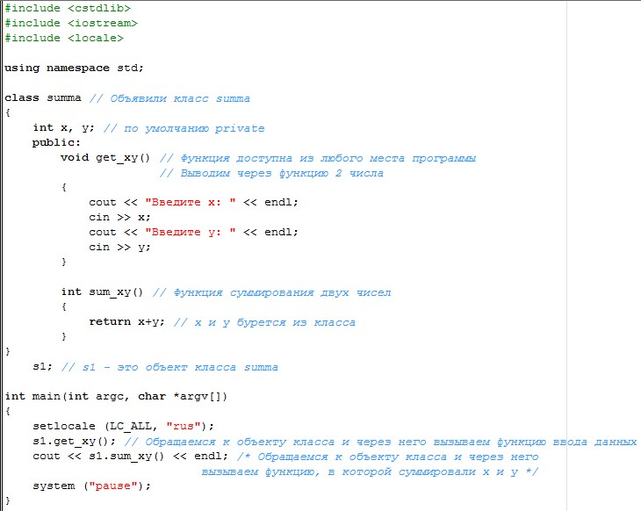
Объект s1 относится к классу summa. Поэтому нельзя поставить здесь “;”

Slide 4
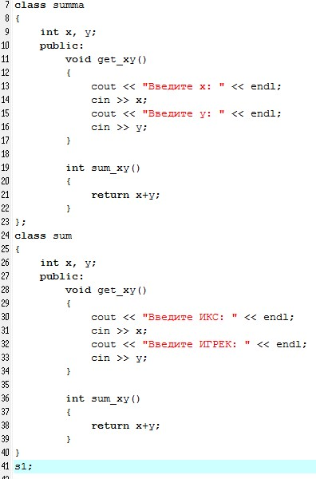

Если скопировать класс summa и переименовать эту копию (в класс Sum), то объект s1 будет относиться к тому классу, в котором он расположен (перед точкой с запятой):

Slide 5
Активизация объектов. Добавление методов.
Поскольку классы используются для моделирования реально существующих объектов, то чем ближе объекты C++ к реальному миру, тем проще с ними работать в программах. Описанный ранее класс Savings не предпринимает ничего, чтобы быть похожим на настоящий банковский счет.
Моделирование реальных объектов
Реальные объекты имеют свойства-данные, например номера счетов и балансы. Но кроме этого, реальные объекты могут выполнять действия, например, сберегательный счет может начислять проценты, микроволновая печь может готовить, карандаш может писать.
Функционально ориентированные программы выполняют все необходимые действия с помощью функций. Программа на C++ может вызвать функцию strcmp() для сравнения двух строк или функцию getLine() для ввода строк. Даже операторы работы с потоками ввода-вывода (cout << и cin >>) являются особым видом вызова функции.

Slide 6
Для выполнения действий классу Savings необходимы собственные активные свойства:
class Savings
{
public:
unsigned vklad (unsigned summa)
{
balance += summa;
return balance;
}
unsigned int accountNumber;
float balance;
};
В этом примере помимо номера и баланса в класс Savings добавлена функция vklad(). Теперь класс Savings может самостоятельно управлять своим состоянием. Так же как класс MicrowaveOven (микроволновка) содержит функцию cook() (готовить), так же как класс Pen (ручка) содержит функцию write() (писать), класс Savings содержит функцию vklad().

Slide 7
Назначение функций-членов
class Savings
{
public:
unsigned vklad (unsigned summa)
{
balance += summa;
return balance;
}
unsigned int accountNumber;
float balance;
};
функция-член (метод)
class Savings
{
public:
unsigned accountNumber;
float balance;
};
unsigned vklad (Savings &s, unsigned summa)
{
balance += summa;
return balance;
}
внешняя функция

Slide 8
В предыдущем фрагменте vklad() – это функция “вклада на счет”. Эта функция поддержки реализована в виде внешней функции, которая выполняет необходимые действия с экземпляром класса Savings. Такой подход имеет право на существование, но он нарушает правила ООП. Карандаш имеет свои внутренние компоненты, которые “знают”, как написать текст или нарисовать рисунок. Микроволновка “знает”, как разморозить или приготовить продукты. Данные-члены класса в этом смысле схожи с элементами карандаша или микроволновки, а функции-члены – с количеством написанных карандашом символов или программами приготовления в микроволновке.
Когда мы собираемся рисовать или размораживать, мы не должны начинать со сбора карандаша или подключения элементов микроволновки. Так же и классы без внешнего вмешательства должны знать, как управлять своими “внутренними органами”.
В альтернативном варианте можно разместить внутрь класса прототип функции, а вне класса написать саму функцию. Такой подход не будет нарушением принципов ООП.

Slide 9
Именование членов класса (полей)
Рассмотренный ранее фрагмент программы:
class Savings
{
public:
unsigned vklad (unsigned summa)
{
balance += summa;
return balance;
}
unsigned int accountNumber;
float balance;
};
Полное (расширенное) имя метода пишется так:
Savings::vklad(unsigned)
Краткое имя будет таким:
vklad(unsigned)
Имя класса в начале полного имени означает, что эта функция является членом класса Savings. :: между именами класса и функции – это символ-разделитель. Расширенное имя функции, не являющейся членом какого-либо класса, может иметь вид: ::fn(int, float)

Slide 10
Как осуществляется обращение к полям (данным-членам) класса:
class Student
{
public:
int semesterHours; // Количество часов в семестре
float gpa; // Подсчитанный средний балл за период
};
Student s;
void fn(void)
{
// Обращение к полям объекта s
s.semesterHours = 10;
s.gpa = 3.0;
}
Вместе с именем переменной необходимо указать имя объекта – s.
Этот фрагмент программы не имеет смысла:
semesterHours = 10; // Член какого объекта и какого класса?
Student::semesterHours = 10; /* Теперь ясно, какого класса, но не ясно, какого объекта.*/
Нельзя обратиться к полю без указания имени объекта.

Slide 11
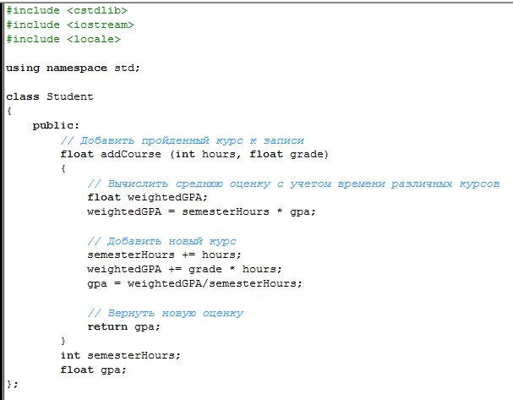
Вызов методов

Slide 12
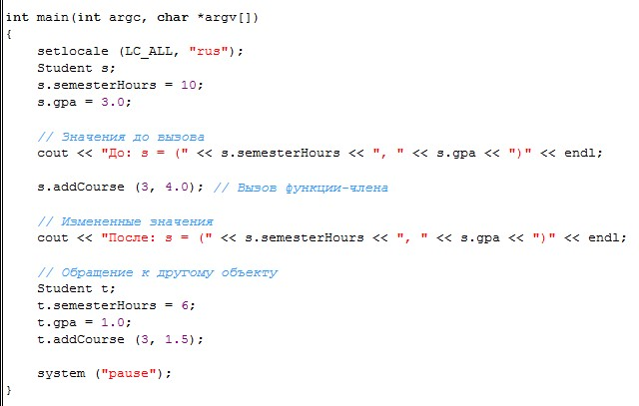


Slide 13
Синтаксис вызова функции-члена (метода) такой же, как и синтаксис обращения к переменной- члену (полю) класса. Часть выражения
которая находится справа от точки (addCourse (3, 4.0);) не отличается от вызова обычной функции. Единственное отличие – присутствие слева от точки имени объекта, которому принадлежит функция.
Объект s представляет собой студента, к записи которого добавляется новый курс. Невозможно получить информацию о студенте или изменить ее, не указав, о каком конкретно студенте идет речь.
Нельзя обратиться к методу без указания имени объекта.

Slide 14
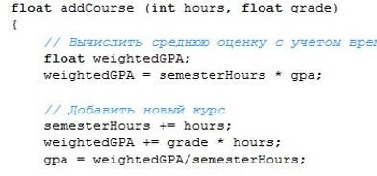
но addCourse() обращается к членам класса (полям), не уточняя имени объекта, потому что по умолчанию используется тот объект, из которого вызвана функция addCourse().
Обращение к переменной semesterHours внутри функции s.addCourse() в действительности является обращением к переменной s.semesterHours, обращение к gpa – обращением к s.gpa.

Slide 15
Объект, для которого вызывается метод, называется “текущим”, и все имена членов, записанные в сокращенном виде внутри метода, считаются членами текущего объекта. Т.е., сокращенное обращение к членам класса интерпретируется как обращение к членам текущего объекта.
Как метод определяет, какой объект является текущим: адрес этого объекта всегда передается методу как скрытый первый аргумент. При вызове метода происходит преобразование следующего вида:
s.addCourse (3, 2.5) равносильно Student::addCourse(&s, 3, 2.5) – так компилятор “видит” выражение в своем “внутреннем представлении”.

Slide 16
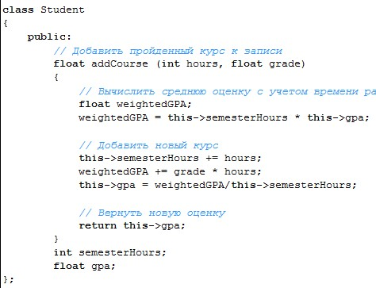
Каждый раз, когда метод обращается к другому члену класса, не называя имени его объекта явно, компилятор считает, что данный член является членом этого (this) объекта. Можно явно обращаться к членам этого объекта, используя ключевое слово this. Функцию Student::addCourse() можно переписать следующим образом (результат будет тот же):

Slide 17
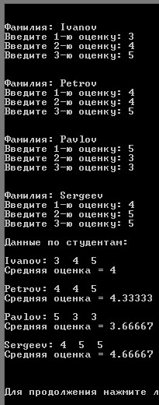
Задача 1. Написать программу учета успеваемости студентов:
1. Описать класс Student:
public: массивы – фамилия, оценки(3),
private: средний балл.
2. Добавить в класс метод, который будет определять средний балл.
3. Создать массив объектов (4 объекта).
4. Получить данные по 4 студентам – getData().
5. Вывести на экран введенные данные – displayData(), в том числе средний балл каждого студента.

Slide 18
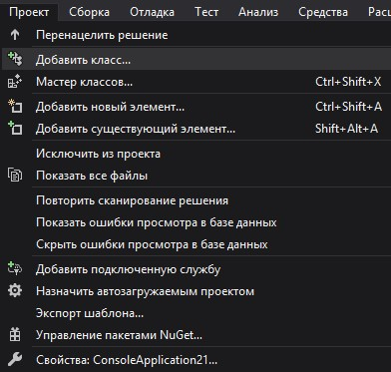
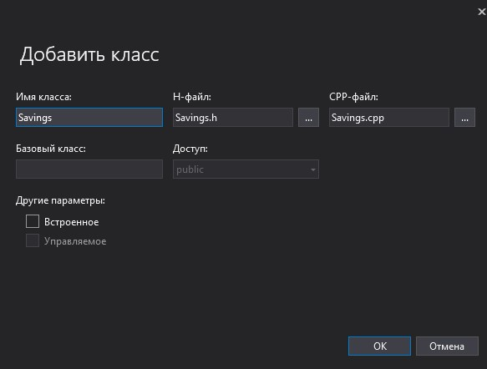
Классы лучше описывать в отдельном заголовочном файле. Создать проект, сохранить. Затем Проект ->добавить класс, изменить Имя класса.

Slide 19

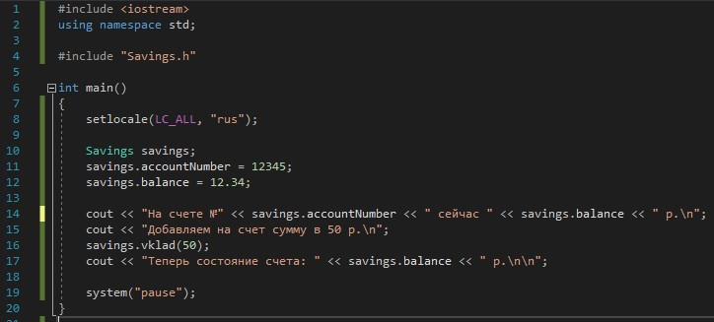

Slide 20
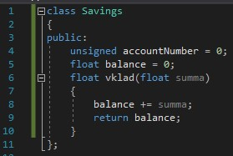
Теперь класс Savings может использовать любой программист, имеющий доступ к заголовочному файлу Savings.h, не вдаваясь в детали реализации этого класса.

Slide 21
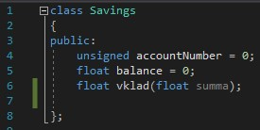
Определение методов вне класса
Для больших функций встраивание тела функции непосредственно в определение класса может привести к созданию очень больших и нечитабельных определений классов. Чтобы избежать этого, C++ предоставляет возможность определять тела методов вне класса. В этом случае в заголовочном файле имеется только объявление, но не определение функции.
Определение класса содержит только прототип функции vklad(), а ее тело определено в другом месте: в main() или (чаще) в отдельном файле.

Slide 22
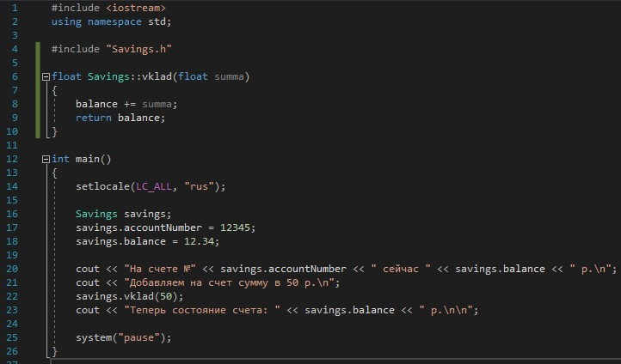
При определении метода vklad() требуется указывать полное имя метода: double Savings::vklad (double summa)
Результат работы программы не изменится.

Slide 23

Задача 2.
Написать программу с использованием заголовочного файла
для расчета времени в пути
от Челябинска до Москвы и от Челябинска до Санкт-Петербурга:
Известна средняя скорость автомобиля: 70.0 км/ч и расстояния:
от Челябинска до Москвы 2100.0 км
от Челябинска до Санкт-Петербурга 3000.0 км
Результат работы программы может быть следующим:

